Slide 1
4.7 WOORDEN
Jaar 2
Stéphanie van der oord

Slide 2
Leerdoelen
Aan het einde van deze les weet je wat homoniemen zijn.
Aan het einde van deze les weet je wat synoniemen zijn.
Aan het einde van deze les ken je minstens drie nieuwe woorden.

Slide 3

Synoniemen
Woorden die hetzelfde betekenen, maar anders zijn:
Goed – juist
Fout – verkeerd
Lief – aardig
Mooi – knap

Slide 4
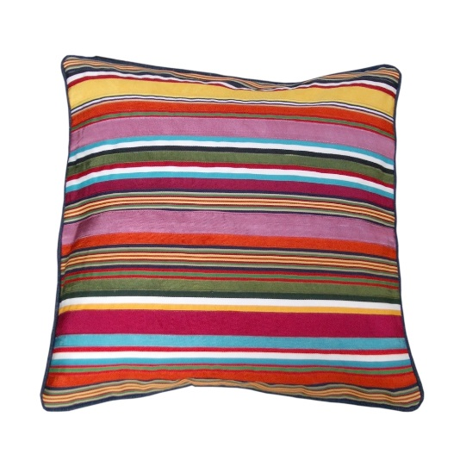
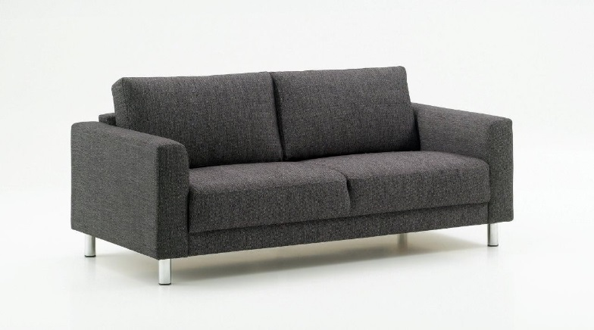
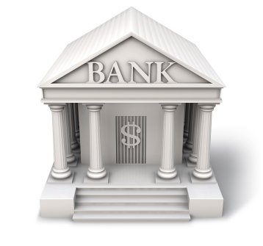
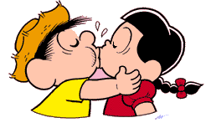
Homoniemen
Woorden die hetzelfde zijn, maar iets anders betekenen:

Slide 5
Wie weet de betekenis nog?
Anoniem
Naamloos
Intensief
Hevig
Minimaal
Minstens
Fors
Stevig
Globaal
Ongeveer

Slide 6
Nieuwe woorden
Het vergt veel energie van de docent om les te geven aan een drukke klas.
*eist
In extreme gevallen komt de teamleider ingrijpen.
*uiterste
Elke docent wil goed uit de verf komen als er iemand in de klas komt observeren.
*goed presteren

Slide 7
Nauwkeurig maken
Leswerk
THV: Opdracht 1,2,3 en 4 (blz. 189)
KGT: Opdracht 1,2,3 en 4 (blz. 157 werkboek)
*Huiswerk komt later

Slide 8
Huiswerk voor donderdag 7 april
THV: Opdracht 5,6 en 7 (lees goed de theorie door, blz. 190)
KGT: Opdracht 5,6,7 & 8
*Iedereen: zorg ervoor dat je weer een leesboek uitkiest. Je mag een boek van huis meenemen of een boek uitkiezen in de mediatheek. Je zorgt ervoor dat je je boek altijd mee hebt in de les of in je kluisje hebt liggen!

